Slide 1
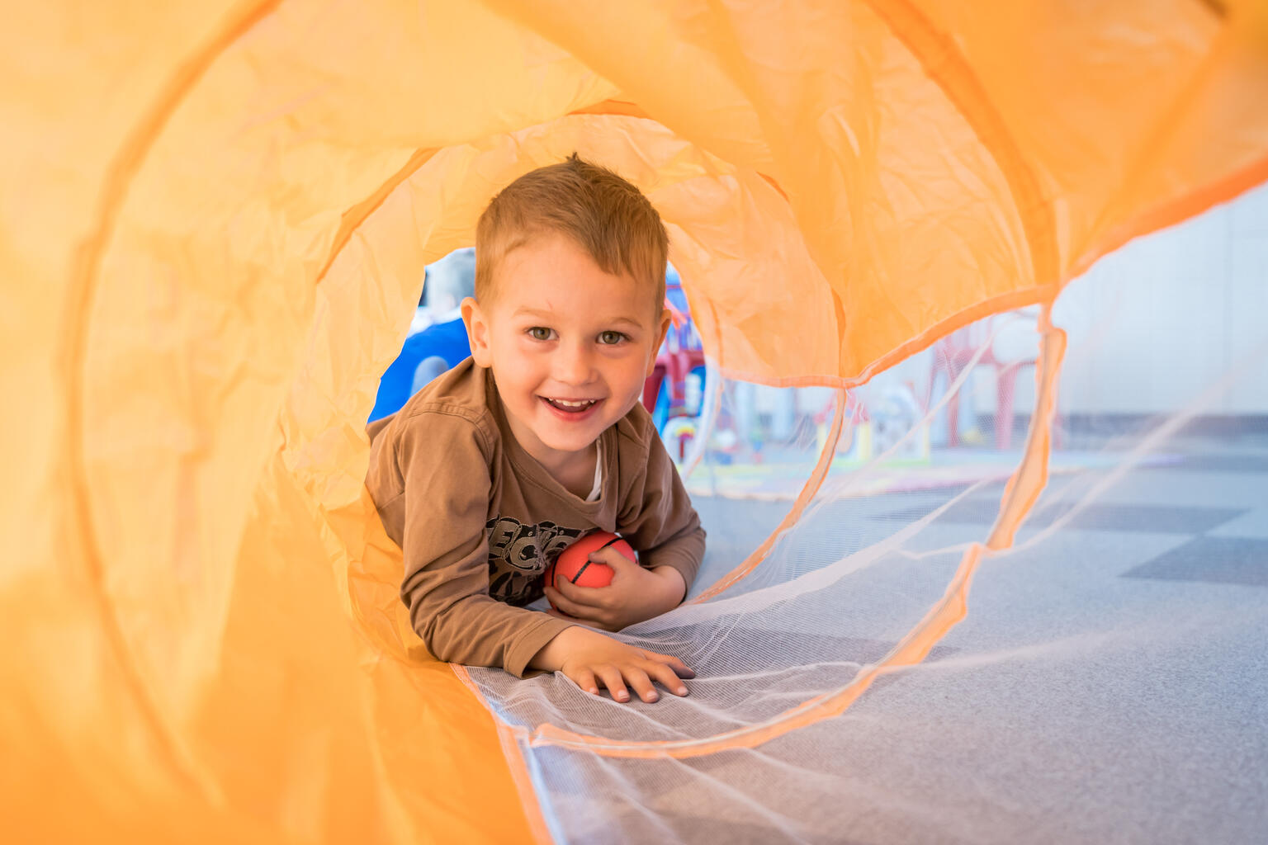
Wsparcie miast w budowaniu holistycznych polityk na rzecz dzieci w kontekście Inicjatywy Miasto Przyjazne Dzieciom
Poznań, 18 październik 2022 r.

Slide 2
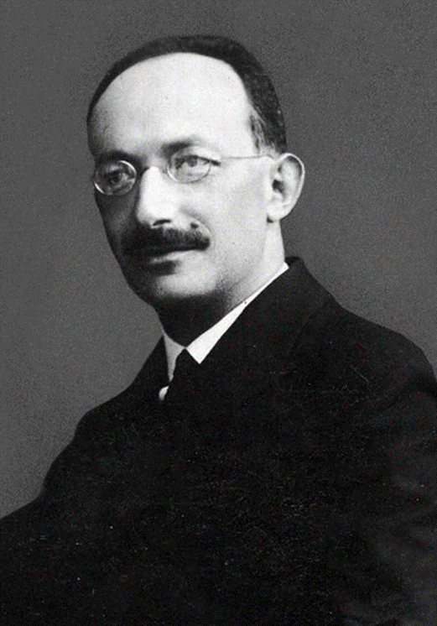
UNICEF – kim jesteśmy
UNICEF powstał w 1946 roku jako pierwsza na świecie organizacja w całości dedykowana dzieciom.
Współzałożycielem UNICEF był polski dyplomata i bakteriolog dr Ludwik Rajchman.
UNICEF jest agendą ONZ, utrzymująca się z dobrowolnych składek darczyńców, zajmującą się pomocą dzieciom.
W swoich działaniach kierujemy się zawsze prawami dziecka.

Slide 3
UNICEF działa w ponad 190 krajach.
88% pracowników UNICEF pracuje w terenie.
Centrala w Nowym Jorku
Główny magazyn UNICEF w Kopenhadze
Instytut badawczy Innocenti we Florencji
Komitety Narodowe (m.in. Polska)
3
Biura Krajowe UNICEF w krajach rozwijających się

Slide 4
Prawa dziecka – fundament polityki na rzecz dzieci
Konstytucja RP - Art.72 Konstytucji Rzeczypospolitej Polskiej
Prawo krajowe
Ustawa z dnia 7 września 1991 r. o Systemie oświaty
Ustawa z dnia 25 lutego 1964 r. Kodeks rodzinny i opiekuńczy
Ustawa z dnia 6 stycznia 2000 r. o Rzeczniku Praw Dziecka
Konwencje Rady Europy
Europejska Konwencja o przysposobieniu dzieci
Europejska Konwencja o wykonywaniu praw dziecka
Europejska Konwencja o uznawaniu i wykonywaniu orzeczeń dotyczących pieczy nad dzieckiem oraz o przywracaniu pieczy nad dzieckiem
Dokumenty Unii Europejskie
Karta Praw Podstawowych
Rozporządzenia Parlamentu i Rady
Dyrektywy Parlamentu i Rady
Konwencje i umowy międzynarodowe Organizacji Narodów Zjednoczonych
Konwencja o prawach dziecka

Slide 5
Dlaczego dzieciństwo jest ważne
Dzieciństwo jest najważniejszym etapem rozwoju człowieka.
85% naszego mózgu kształtuje się w ciągu pierwszych 5 lat życia.
Dzieciństwo jest fundamentem, na którym budujemy naszą przyszłość

Slide 6
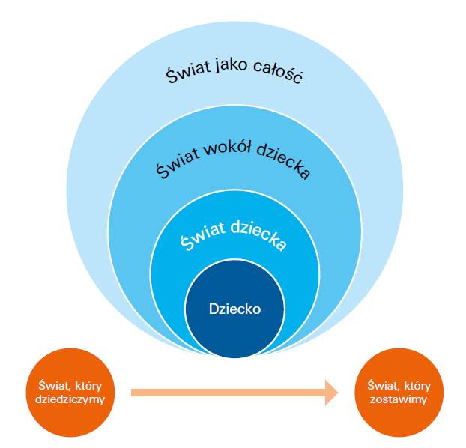
Dziecko w centrum

Slide 7
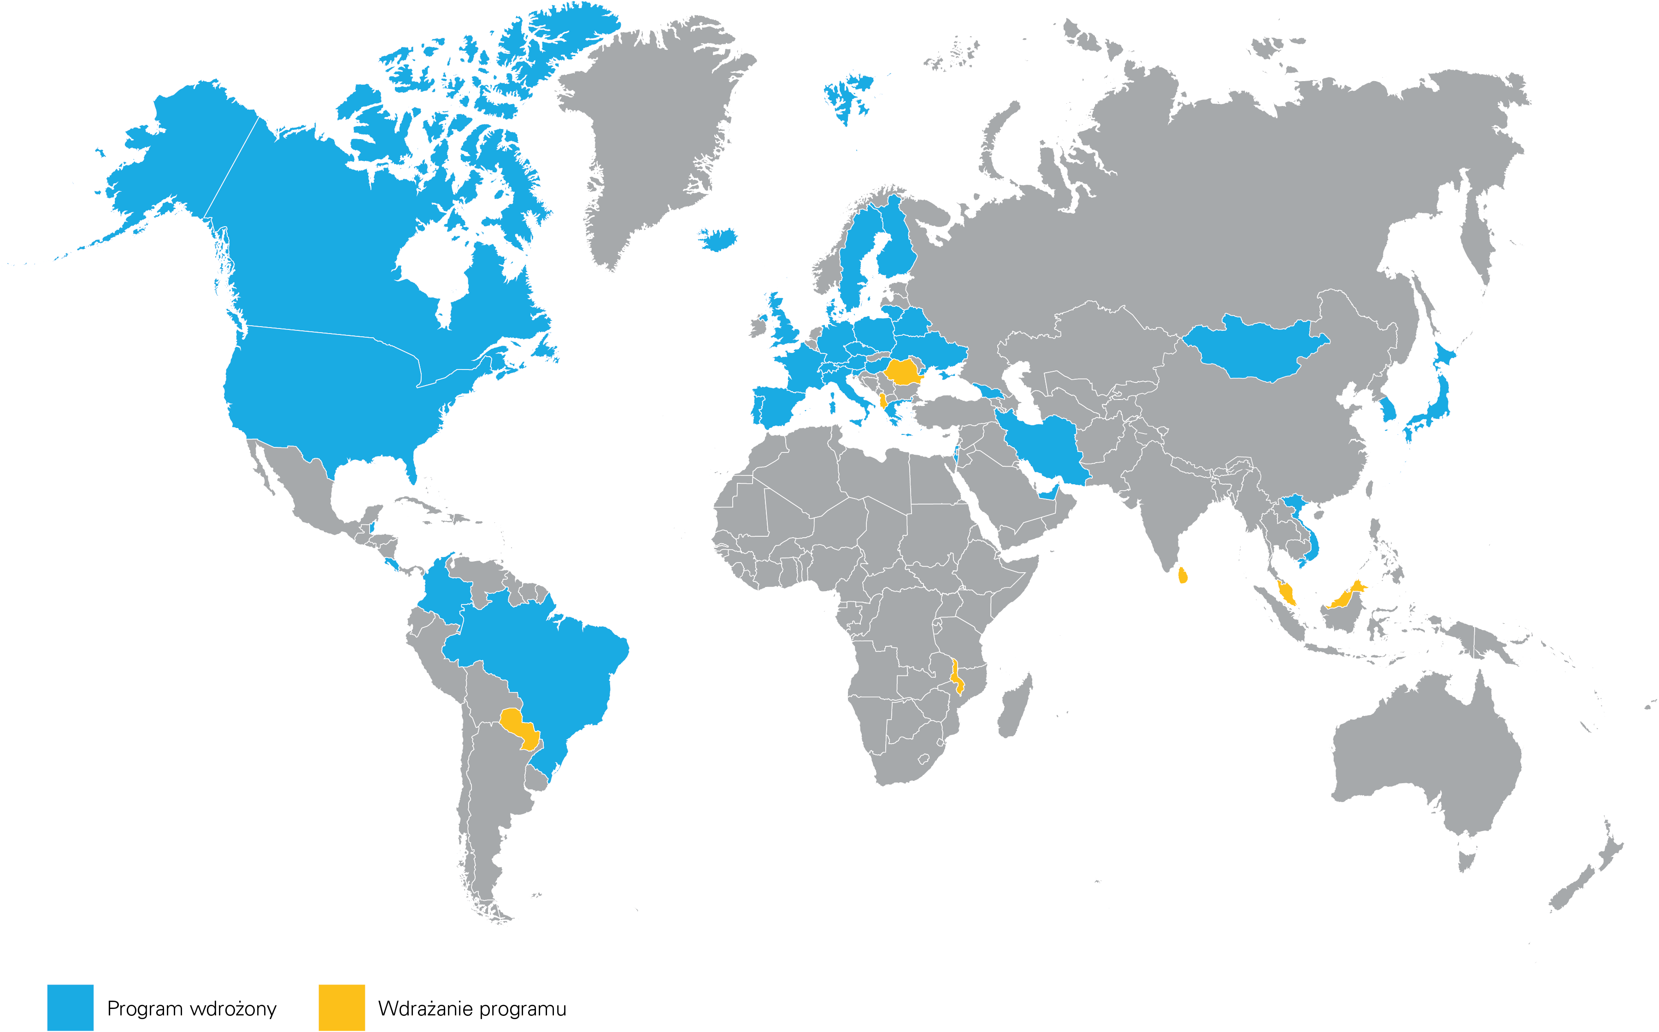
Miasto Przyjazne Dzieciom – idea
Miasto Przyjazne Dzieciom:
dąży, by głosy, potrzeby i prawa dzieci stały się integralną częścią realizowanych programów oraz podejmowanych decyzji
aktywnie prowadzi i angażuje się w działania na rzecz podnoszenia jakości i warunków życia dzieci oraz implementuje polityki przeciwdziałające dyskryminacji dzieci
wdraża długookresową strategię działania umożliwiającą ciągły rozwój i dążenie do uzyskania jak najlepszych wyników w obszarach objętych programem
prowadzi działania edukacyjne dotyczące praw dziecka oraz stwarza warunki umożliwiające rzeczywistą partycypację dzieci i młodzieży

Slide 8
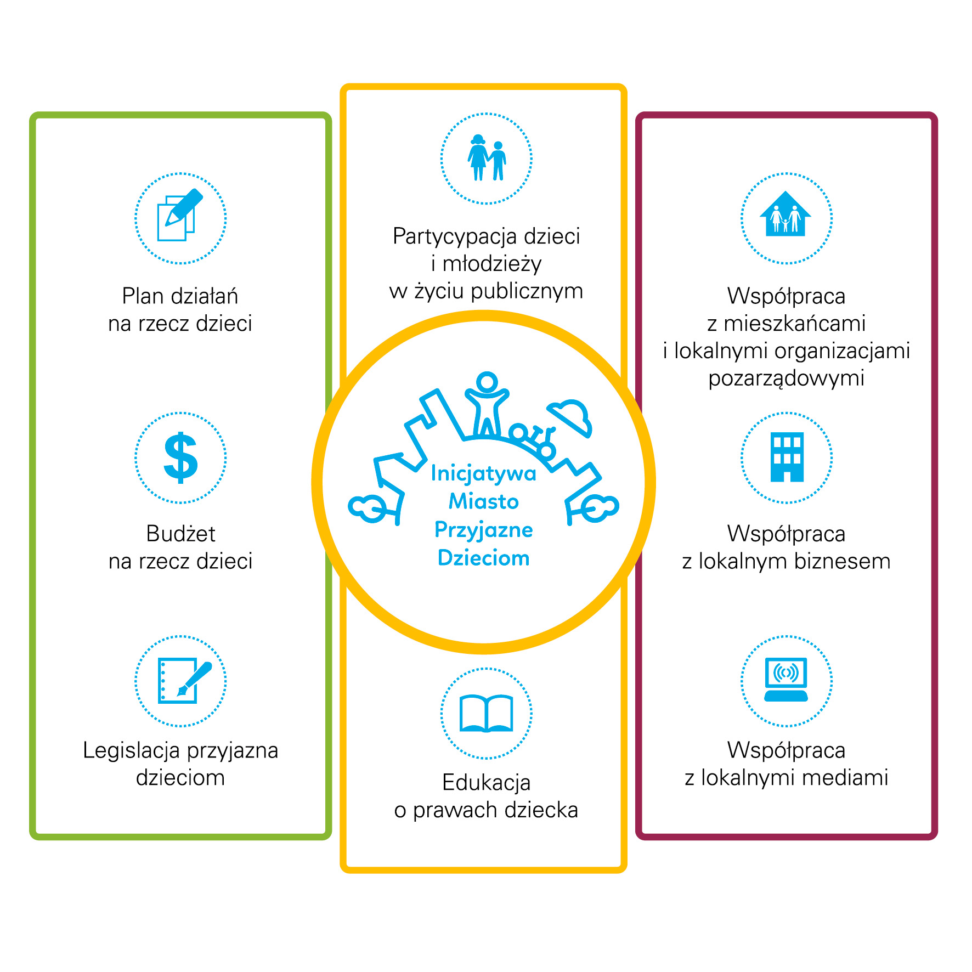
Miasto Przyjazne Dzieciom – filary programu
Dzieci i młodzież
Samorząd
Partnerzy

Slide 9
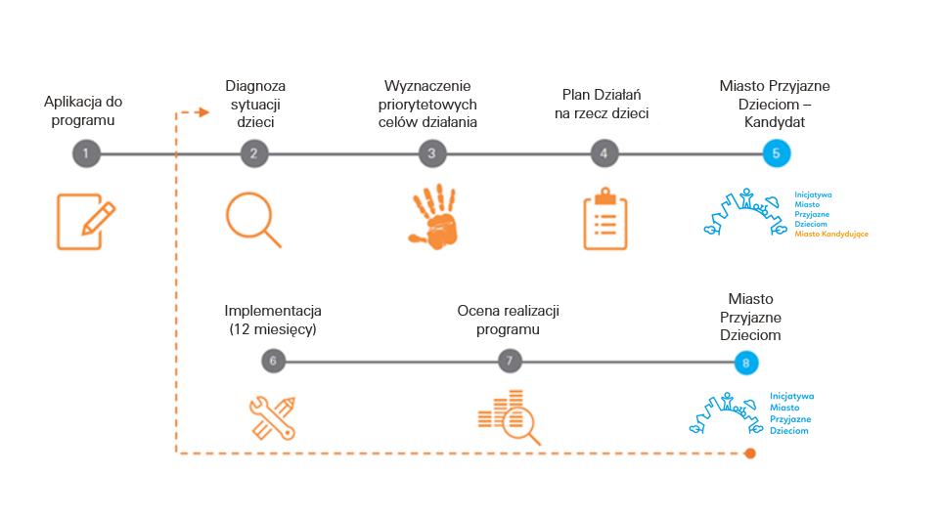
Miasto Przyjazne Dzieciom – etapy programu
Notes:
Pomysłodawcą i współzałożycielem UNICEF był Polak.
Pomysłodawcą i współzałożycielem UNICEF był Polak, dr Ludwik Rajchman. Ludwik Rajchman to postać, której dzieci zawdzięczają bardzo wiele. Jego wieloletnia działalność na polu humanitarnym do dziś wyznacza kierunek, w jakim podąża UNICEF. Dyplomata, potrafi ący sobie zjednać każdego rozmówcę, a jednocześnie naukowiec i wizjoner, który ponad 60 lat temu stworzył podwaliny największej na świecie organizacji pomagającej dzieciom – tak zapamiętany został Ludwik Rajchman przez podwładnych i współpracowników z UNICEF. Postać dr. Ludwika Rajchmana i jego dokonania mają ogromne znaczenie dla współczesnego świata. Będąc świadkiem dwóch wojen światowych Rajchman wierzył w celowość powstania organizacji o charakterze ponadnarodowym, wspierającej dzieci na taką skalę, o jakiej jeszcze nigdy nie słyszano. Tę wiarę przekuł w czyny. W 1946 roku postulat wysunięty przez dr. Rajchmana, polskiego delegata na posiedzeniu UNRRA, posłużył za podstawę do powołania UNICEF – Funduszu Narodów Zjednoczonych na Rzecz Dzieci.
Łącząc talent dyplomaty i naukowca mającego ogromne doświadczenie w dziedzinie bakteriologii i epidemiologii, Rajchman był szczególnie oddany działaniom na rzecz zwalczania chorób endemicznych. To właśnie dzięki jego inicjatywie w latach 1948 – 1951, w 22 krajach na całym świecie wykonano około 30 mln badań lekarskich i dostarczono 17 mln szczepionek przeciwko gruźlicy. Skierował uwagę UNICEF na kwestię niedożywienia wśród dzieci. Był twórcą koncepcji programu produkcji mleka, dzięki któremu w Polsce w 1957 roku około 300 tysięcy dzieci regularnie otrzymywało darmowe (lub znacznie subsydiowane) mleko w proszku.
Rajchman wierzył w medycynę społeczną i podkreślał znaczenie nauki, jaką jest zdrowie publiczne. Był zaangażowany w uświadamianie innych, jak ważne dla każdego człowieka jest prawidłowe odżywianie, dostęp do urządzeń sanitarnych i bezpieczny dom. Wieloletnia praca Ludwika Rajchmana na rzecz dzieci po dziś dzień nadaje kierunek rozwojowi organizacji. UNICEF kontynuuje działania swojego współzałożyciela pracując w 190 krajach i każdego roku wspólnie ze swoimi darczyńcami ratuje 7 milionów dzieci.

Slide 10
Miasto Przyjazne Dzieciom – korzyści z budowania polityki na rzecz dzieci
Poprawa jakości życia dzieci i młodzieży
Przeciwdziałanie „starzeniu się” miasta
Realne uczestnictwo dzieci w życiu miasta
Poszerzanie wiedzy o prawach dziecka
Włączenie w życie społeczne dzieci z grup marginalizowanych
Wzmocnienie pozycji lokalnych organizacji pozarządowych/ firm
Budowanie wielosektorowych partnerstw

Slide 11
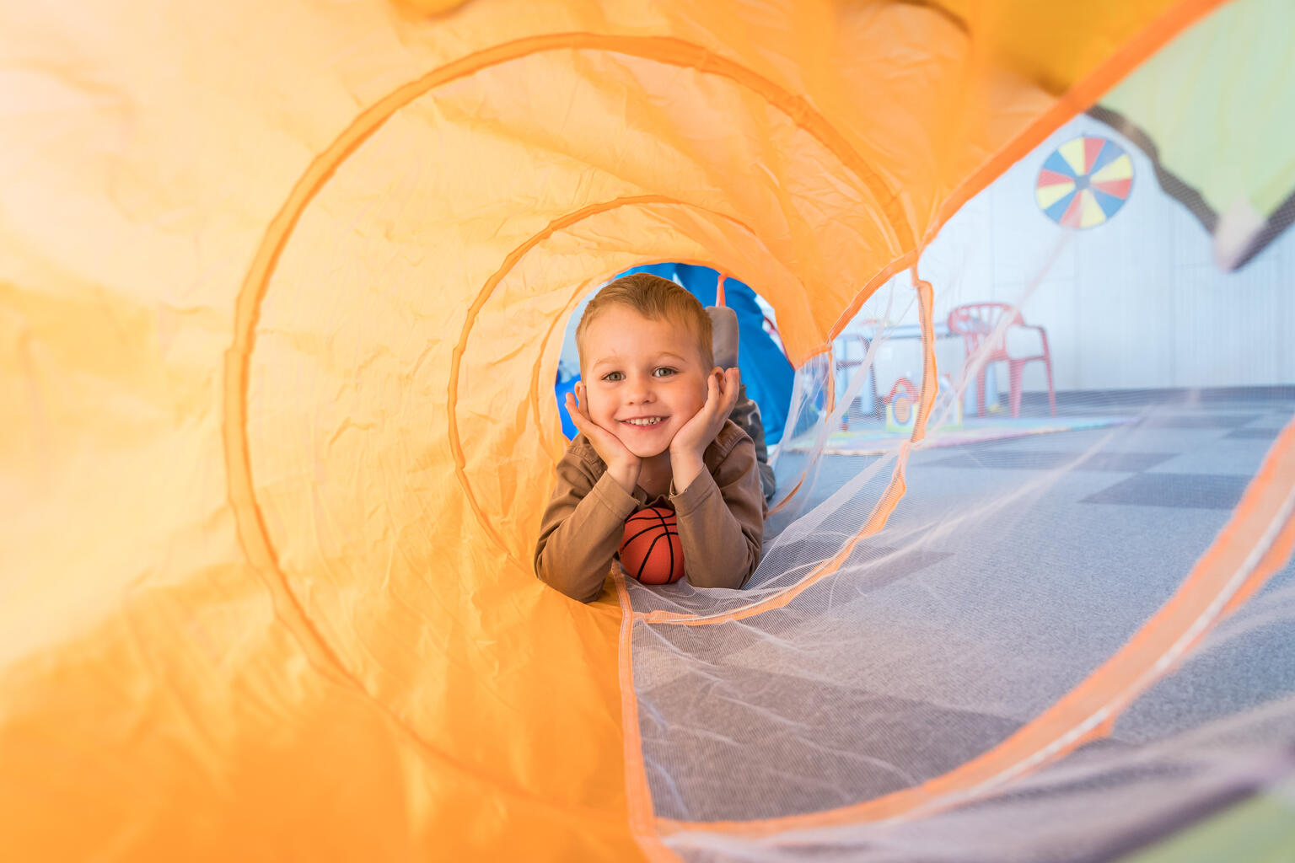
Dziękujemy i zapraszamy do współpracy:
unicef.pl/miastoprzyjaznedzieciom
miasta@unicef.pl
+48 22 568 03 48

Slide 12
Nasz cel
Każde dziecko ma szansę na przeżycie i rozwój
Każde dziecko się uczy
Każde dziecko jest chronione przed przemocą i wykorzystaniem
Każde dziecko żyje w bezpiecznym i czystym otoczeniu
Każde dziecko ma równe szanse w życiu

